Slide 1
大数据存储与应用 大规模机器学习
陈一帅
修改自David Sontag、Victor Kitov、David Rosenberg、Alexander Smola课程PPT

Slide 2
最近邻

Slide 3
K-Nearest Neighbor (KNN)
Instance based learning
保存整个训练集 {(x,y)}
新查询q
寻找最近的样例
根据样例，预测q的y
回归/分类
例：Collaborative filtering
寻找K个最相似的用户
根据他们的评分，预测用户的评分

Slide 4
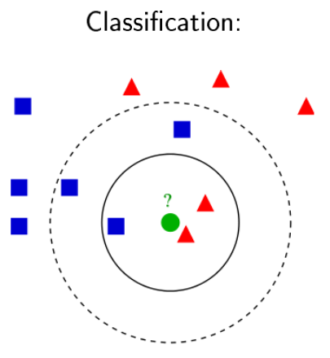

四要素
距离Metric：最近
Euclidean
K的选择
加权函数
预测
平均

Slide 5

非欧式距离
Manhattan distance
Jaccard distance
用LSH
近似相似

Slide 6
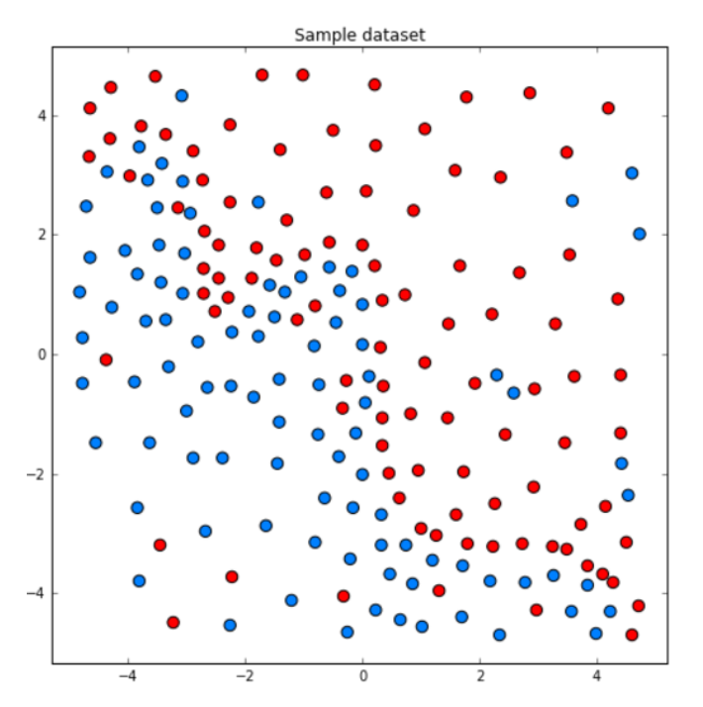

Slide 7
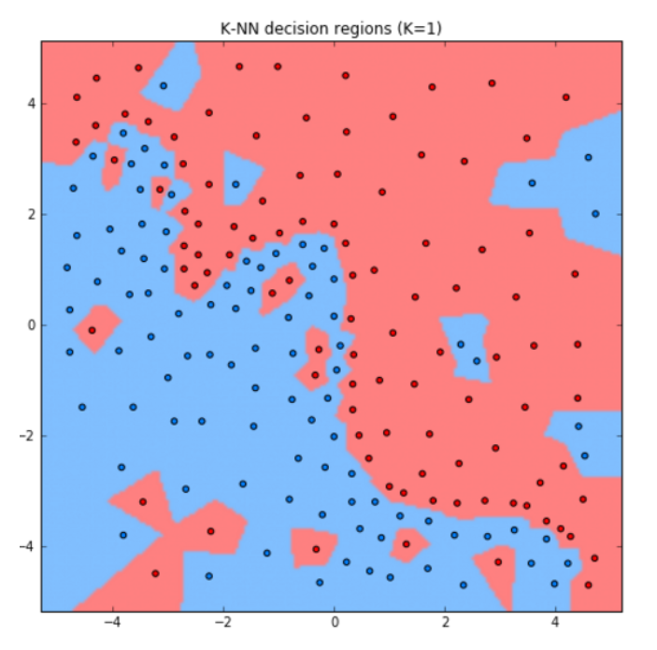
K=3时呢？

Slide 8
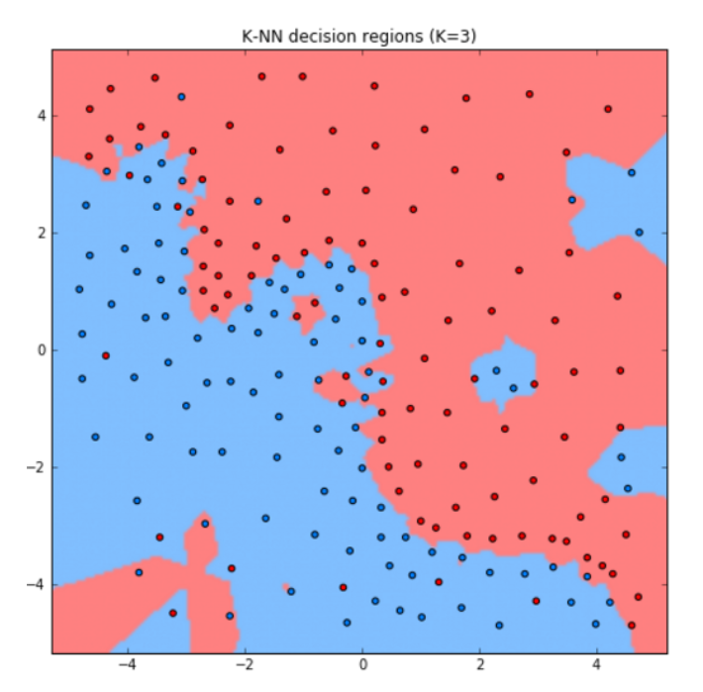

Slide 9
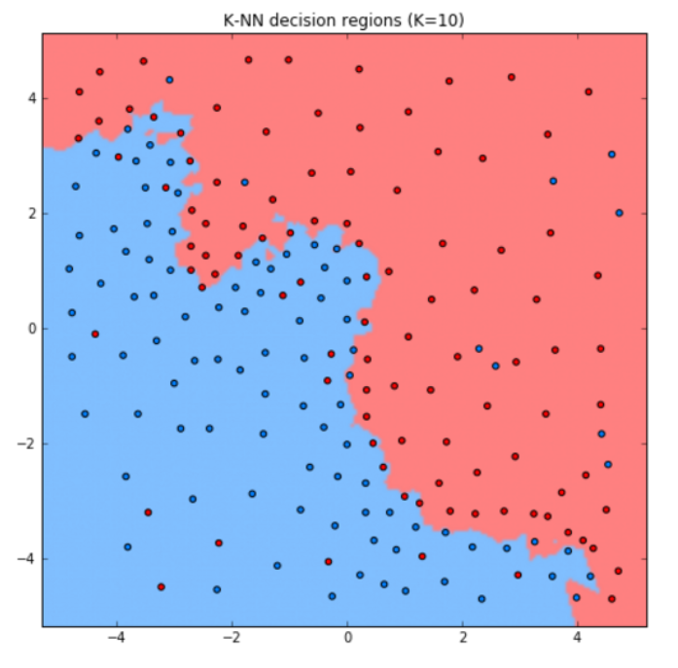

Slide 10
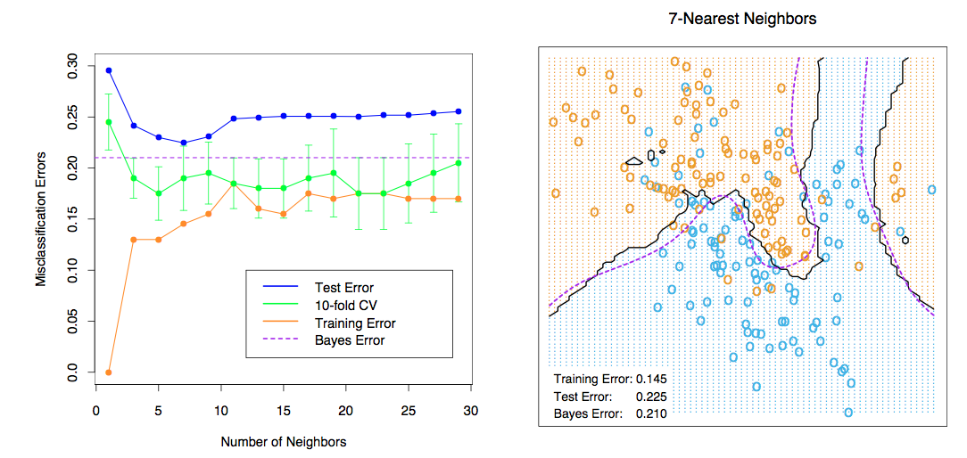


Slide 11
回归
最近邻居的值，平均

Slide 12
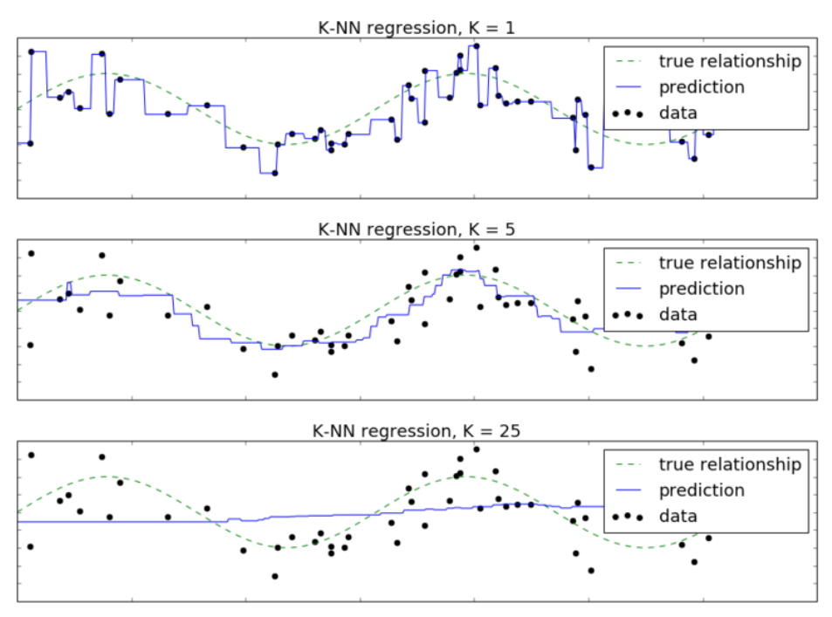

Slide 13
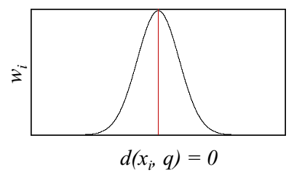

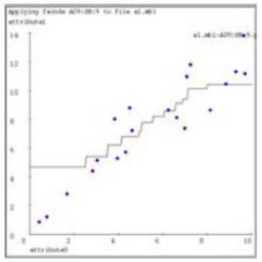
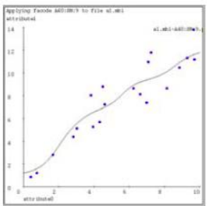
Kernel回归
K：所有已知样本
加权函数
K=9

Slide 14
高维的挑战
curse of dimensionality
维数诅咒
高维时KNN算法性能下降

Slide 15
决策树
Decision Tree

Slide 16
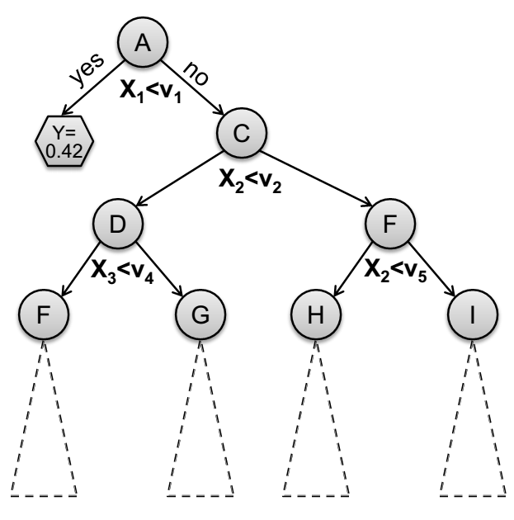
决策树
回归
分类
优势
可解释性

Slide 17
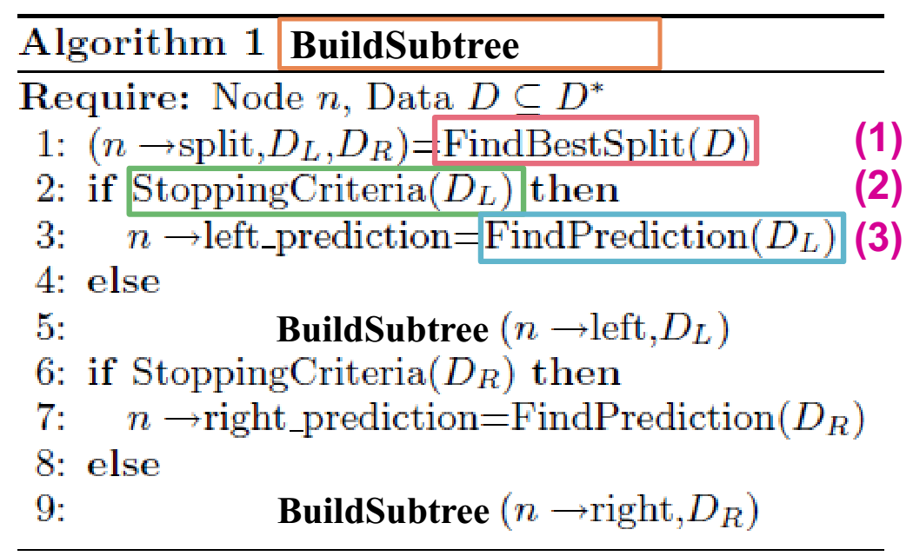
构造树

Slide 18
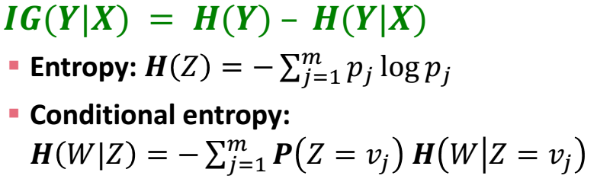
1) FindBestSplit – 分类
最大化信息增益

Slide 19
2) StoppingCriteria
很多启发式方法
方差足够小
元素足够少

Slide 20
3) FindPrediction
回归
返回叶子中元素均值
返回叶子中元素线性回归
分类
返回叶子中元素类型

Slide 21
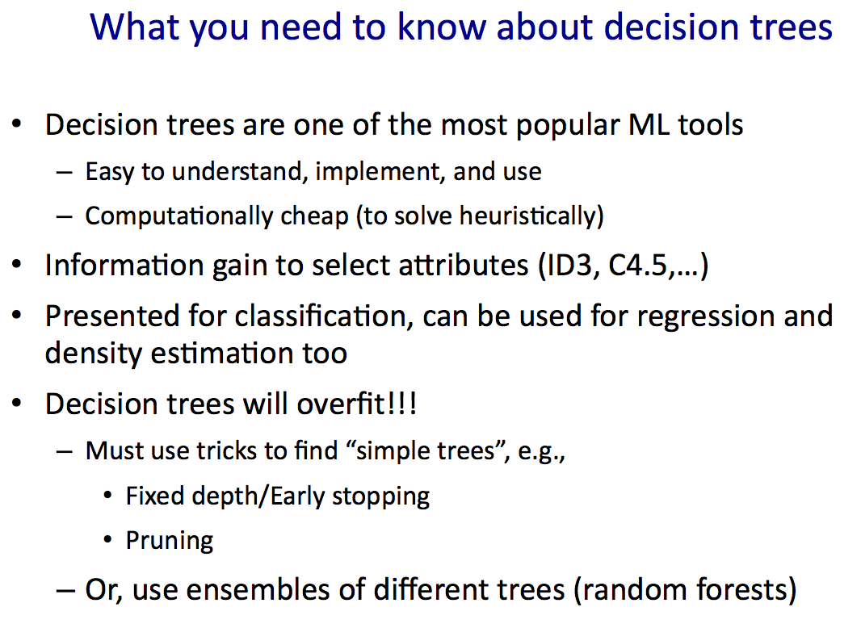

Slide 22
MapReduce实现
Parallel Learner for Assembling Numerous Ensemble Trees [Panda et al., VLDB ‘09]
一级一个Map-Reduce
Mapper考虑大量可能的Split
Reduce综合，决定最优Split

Slide 23
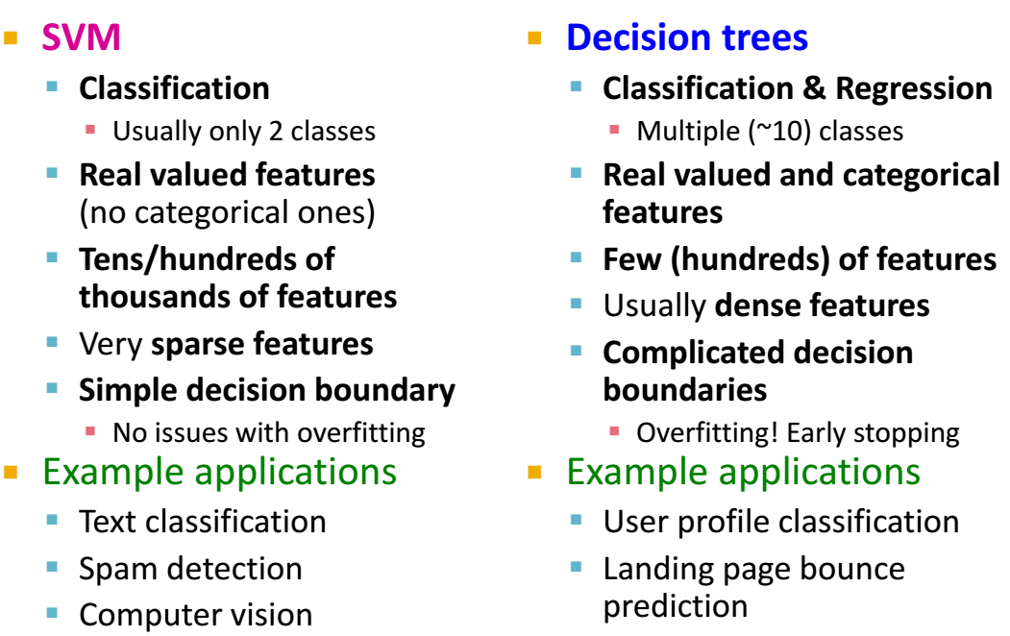
SVM vs. DT 比较

Slide 24
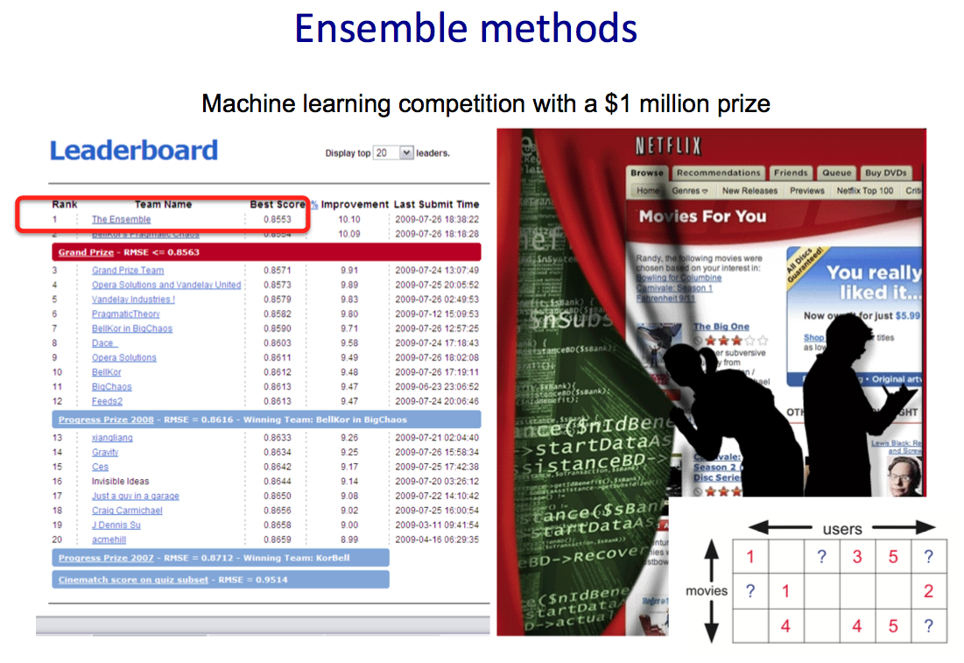

Slide 25
Boosting
Bagging
采样训练集
学习多个树
组合其预测结果，得到更好的结果
很实用的方法

Slide 26
Weak Learners
很简单
比如只看一个feature
如果邮件里有“大奖”，就认为是垃圾邮件
Boost
将很多weak learner组合到一起
AdaBoost
L2 Boost
Gradient Boost
XGBoost

Slide 27
AdaBoost
很多弱模型
如果现有的模型不能准确预测一个样本，则提高它在下一轮样本采样中，被采样到的概率（权重），又训练一个模型
这样就会更针对它进行模型训练
最后 加权平均 所有模型 的 预测值，得到最终的预测结果
算法见后页

Slide 28
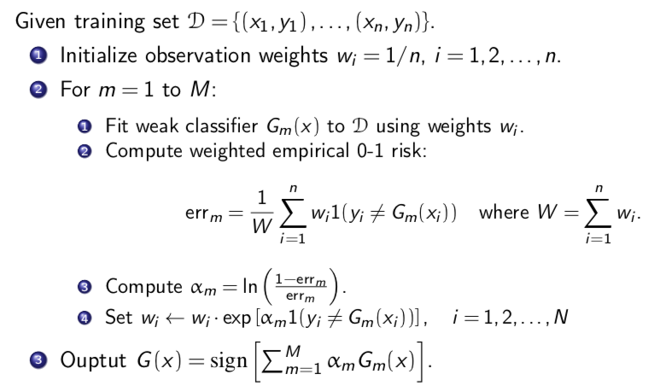
AdaBoost
wi 样本权重
错一次，涨一次
alpha 模型权重
错误率 越高，权重越低

Slide 29
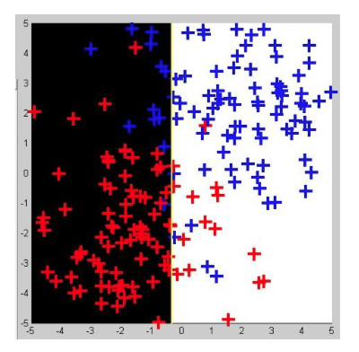
效果（弱learner是深度为1的树）
第一轮得到一个分类树

Slide 30
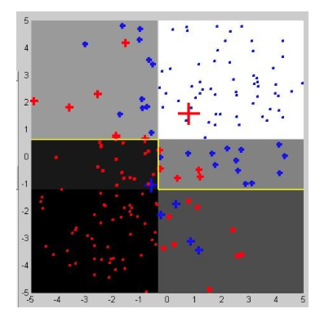
第三轮得到三个分类树，然后加权平均判决

Slide 31
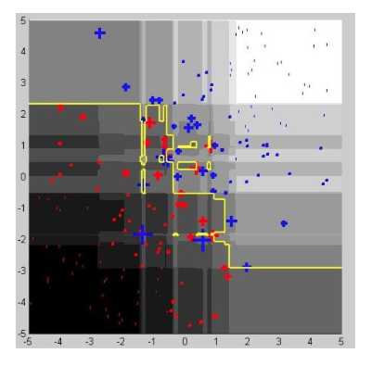
120轮，120个模型加权预测

Slide 32
性能
当weak learning的错误率小于等于0.4时
100个模型，总错误率0.133
200个模型，总错误率0.018
300个模型，总错误率0.002
所以，性能随着模型数的增长，迅速减少

Slide 33
最奇妙的性能
一般的模型，训练集上错误率虽然一直下降，但测试集上的错误率会先下降，再上升
过拟合了！
Boost不会这样
它在测试集上的错误率会一直下降
这就比较厉害了
如下页图

Slide 34
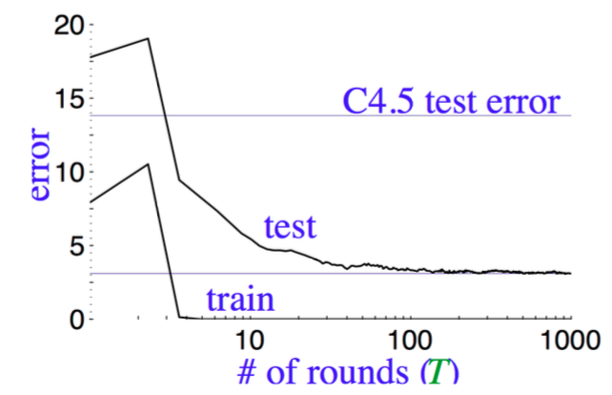
AdaBoost抗过拟合性能
即使训练集错误为0，AdaBoost继续选择不同的数据子样本，训练新的base分类器
Notes:
https://stats.stackexchange.com/questions/171093/adaboost-why-does-test-error-decrease-even-after-training-error-hits-zero
https://faculty.cc.gatech.edu/~isbell/tutorials/boostingmargins.pdf

Slide 35
所以
各种机器学习比赛，最好的算法，是Boost算法
特别是：
XGBoost
在讲XGBoost之前，先来看Boost模型的一般形式
Forward Stagewise Additive Modeling
FSAM

Slide 36
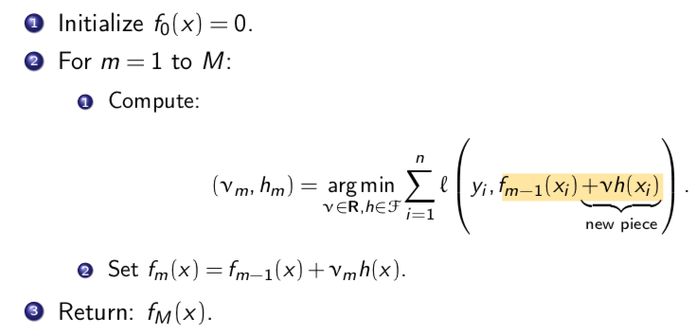
Forward Stagewise Additive Modeling
做很多轮，每轮得到一个新模型，这个模型会加在前面的模式上面，让loss函数再小一点
这个新模型不要太复杂，是一个weak learner

Slide 37
FSAM的两个关键抉择
找一个好的loss函数
找好的weak learner
可以是分类树，线性回归，各种机器学习模型

Slide 38
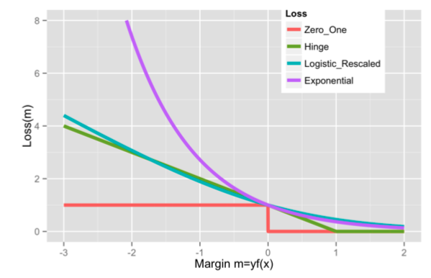
AdaBoost是FSAM的一个Case
当采用loss函数为
exp(-yf(x))时，FSAM就是AdaBoost
指数Loss如下图中紫线所示，对错误非常敏感

Slide 39
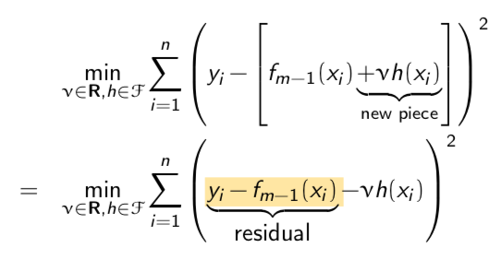
Square Loss
采用(y-f(x))^2作为loss，FSAM变成下式，意味着新模型vh(x)的目的是尽量逼近前面模型的误差（residual）
即一个回归模型
注意：这个residual是loss的导数，所以其实也可以被认为是去逼近Loss的导数

Slide 40
Gradient Boosting
把FSAM看做梯度下降法的优化过程
这个h(x)其实就是梯度下降法中的斜率，决定优化的方向
所以，选h(x_i)的过程，就是去拟合现有函数在x_i的梯度
所以叫 Gradient boosting
步长v一般用0.1，然后做超参数调节

Slide 41
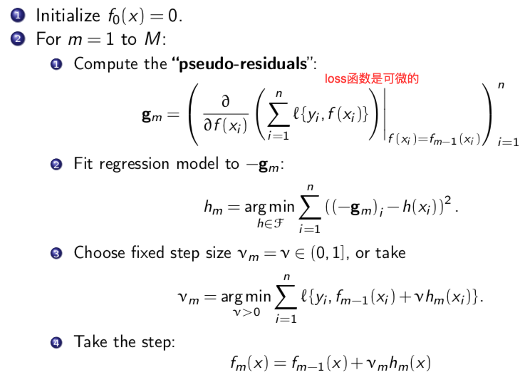
Gradient Boosting

Slide 42
Gradient Tree Boosting
采用深度为4-8的分类树
R语言的gbm包
Sklearn的GradientBoostingClassifier和GradientBoostingRegressor包

Slide 43
一些变种
Stochastic gradient boosting
每次取50%的数据集
Feature subsampling
每次取部分feature
Newton二阶方法
需要计算Hessian
投影的Newton步长方向
LogitBoost（采用Logistic loss函数）
XGBoost（任意loss函数，回归tree作为weak learner）

Slide 44
总结
AdaBoost
FSAM
Gradient boosting
Gradient Tree Boosting
XGBoost
各种比赛的标配

Slide 45
评估

Slide 46
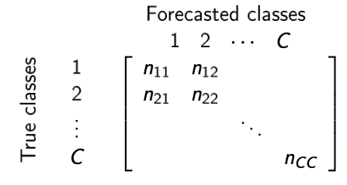
Confusion Matrix

Slide 47
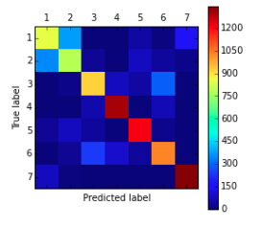
错误集中在class 1和2，怎么办？

Slide 48
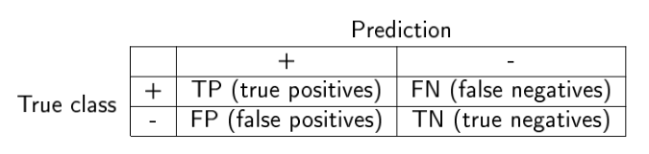
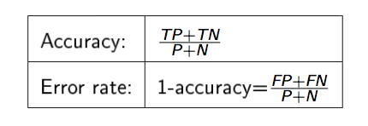
2类
Skewed类不适用

Slide 49
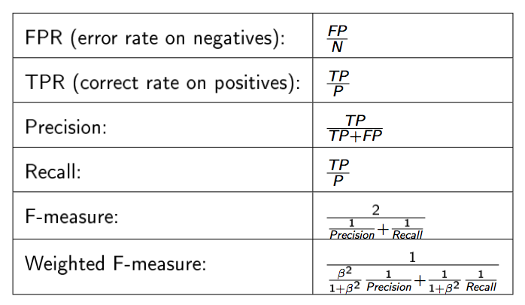
Metric

Slide 50
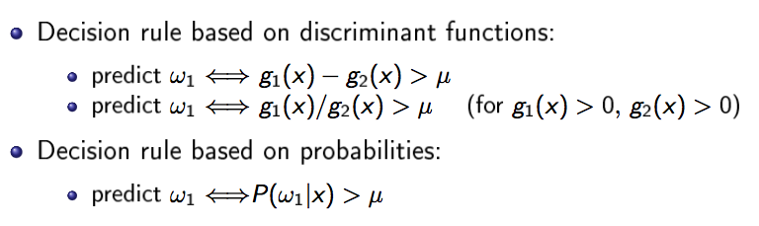
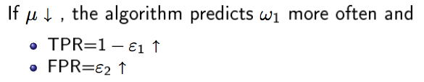
判决门限

Slide 51
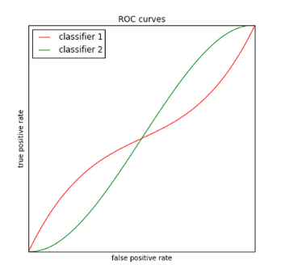
ROC曲线
如何比较不同分类器的性能？
AUC：Area under the curve

Slide 52
练习
https://github.com/ucsd-edx/CSE255-DSE230-2018
Section4-Classification/目录
Visualization 目录：决策树、随机森林可视化
XGBoost：鲸鱼声音分类
参考课程
UCSD Spark 大数据 Week 7，8 决策树、随机森林、Boosting
https://courses.edx.org/courses/course-v1:UCSanDiegoX+DSE230x+1T2018/course/

Slide 53
自学
UCSD 作业6：Spark Gradient Boosting，RF森林覆盖分类
https://courses.edx.org/courses/course-v1:UCSanDiegoX+DSE230x+1T2018/jump_to/block-v1:UCSanDiegoX+DSE230x+1T2018+type@vertical+block@9e5b3604af6a4e6e9a391811d36ef8b1
回答作业问题，完成实验报告（建议使用作业模板）
https://courses.edx.org/courses/course-v1:UCSanDiegoX+DSE230x+1T2018/jump_to/block-v1:UCSanDiegoX+DSE230x+1T2018+type@vertical+block@afb700830d7c41c68d62a7d8cdbe1660

Slide 54
自学
UCSD 作业7：xgboost鲸鱼声音分类
https://courses.edx.org/courses/course-v1:UCSanDiegoX+DSE230x+1T2018/jump_to/block-v1:UCSanDiegoX+DSE230x+1T2018+type@vertical+block@5c1f2cd0f0784a09b5e0b53ca7cef14e
回答作业问题，完成实验报告（建议使用作业模板）
https://courses.edx.org/courses/course-v1:UCSanDiegoX+DSE230x+1T2018/jump_to/block-v1:UCSanDiegoX+DSE230x+1T2018+type@vertical+block@eac3c1b9b97440368bb1d42878fdeb57

Slide 55
自学
https://github.com/piotrszul/spark-tutorial
3.1_ML-Introduction.ipynb*
3.2_ML_Classification-Text.ipynb*
3.3_ML_Classification-Categorical.ipynb*

Slide 56
Refer
B. Panda, J. S. Herbach, S. Basu, and R. J. Bayardo. PLANET: Massively parallel learning of tree ensembles with MapReduce. VLDB 2009.
J. Ye, J.-H. Chow, J. Chen, Z. Zheng. Stochastic Gradient Boosted Distributed Decision Trees. CIKM 2009.

Slide 57
总结
机器学习
Perceptron （ 感知机）
SVM（ support-vector machines）支持向量机
最近邻（ nearest neighbor）
决策树
Boosting
评估

